Slide 1
進階佈線

Slide 2
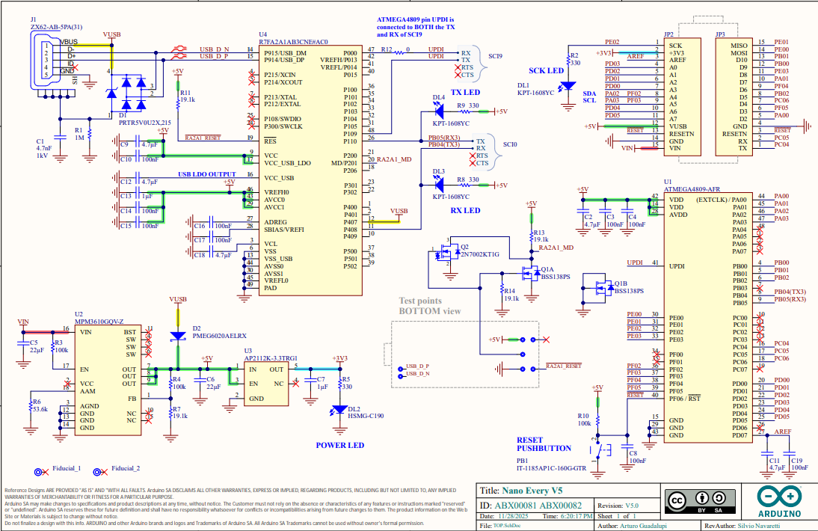
Arduino Nano 佈局練習
https://docs.arduino.cc/hardware/nano-every/

Slide 3
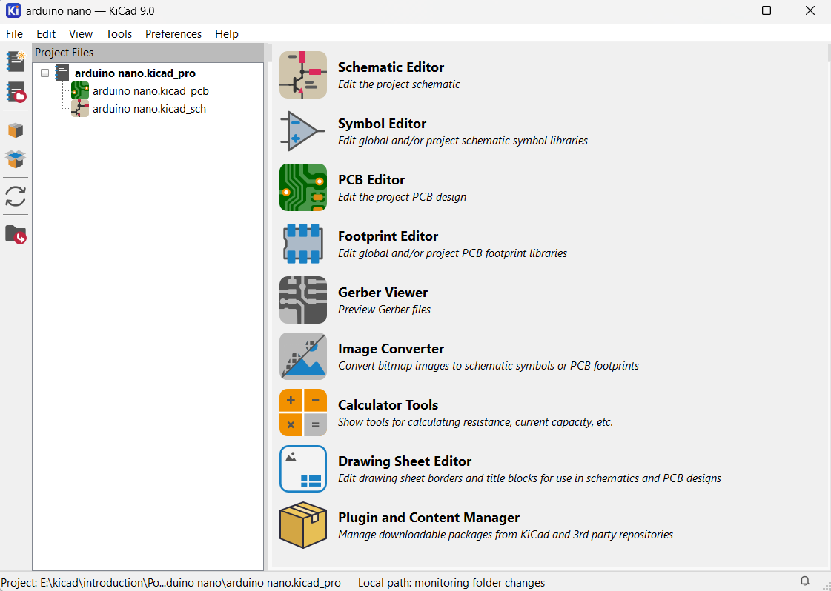
建立原理圖
點選「File」，選擇「New Project」

Slide 4
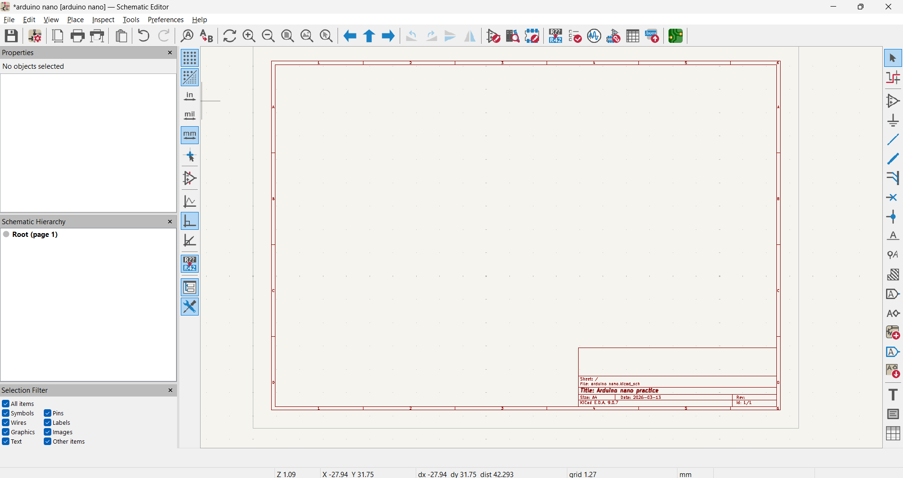
建立原理圖
選擇 Arduino nano.kicad_sch
點選 here to place 符號 or press “a”

Slide 5
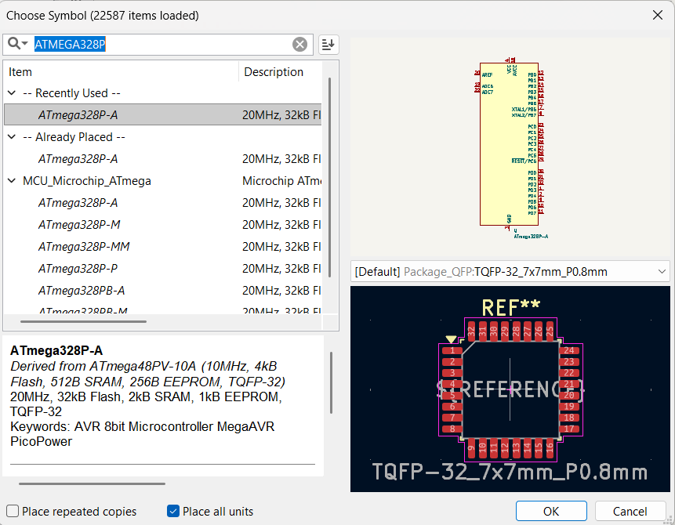
建立原理圖
從資料手冊中選擇所有元件

Slide 6
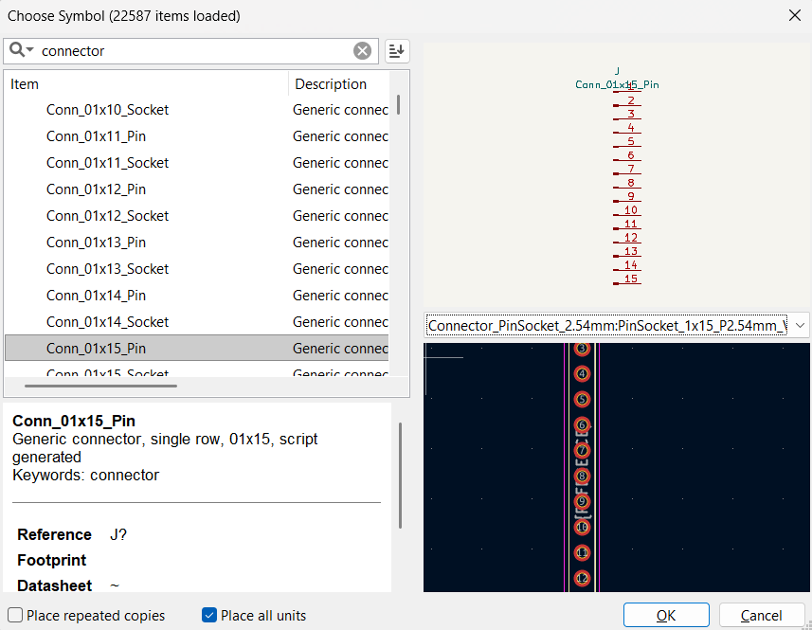
建立原理圖
從資料手冊中選擇所有元件

Slide 7
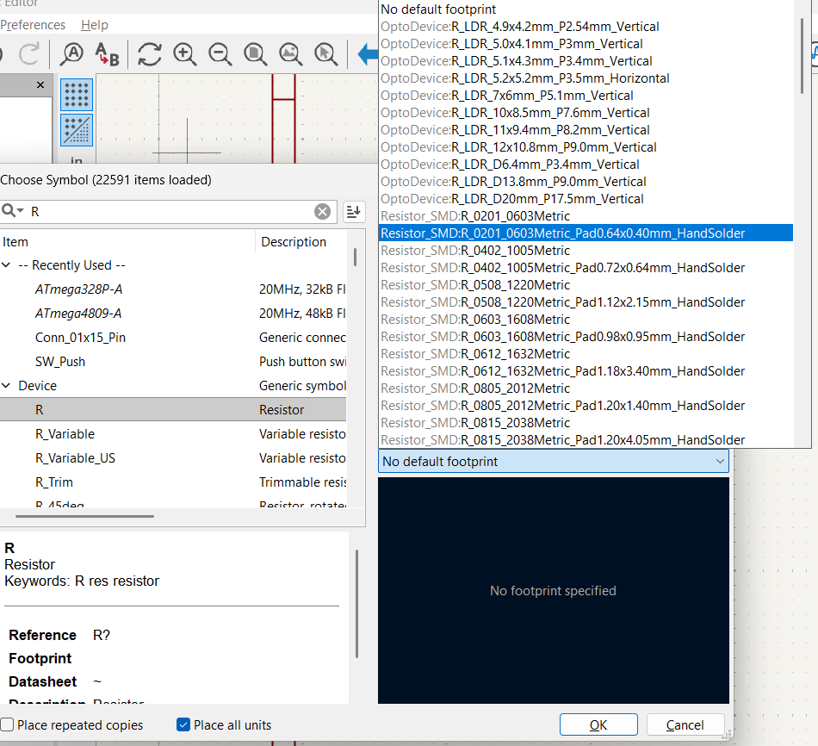
建立原理圖
從資料手冊中選擇所有元件
封裝（Footprint）取決於你的選擇

Slide 8
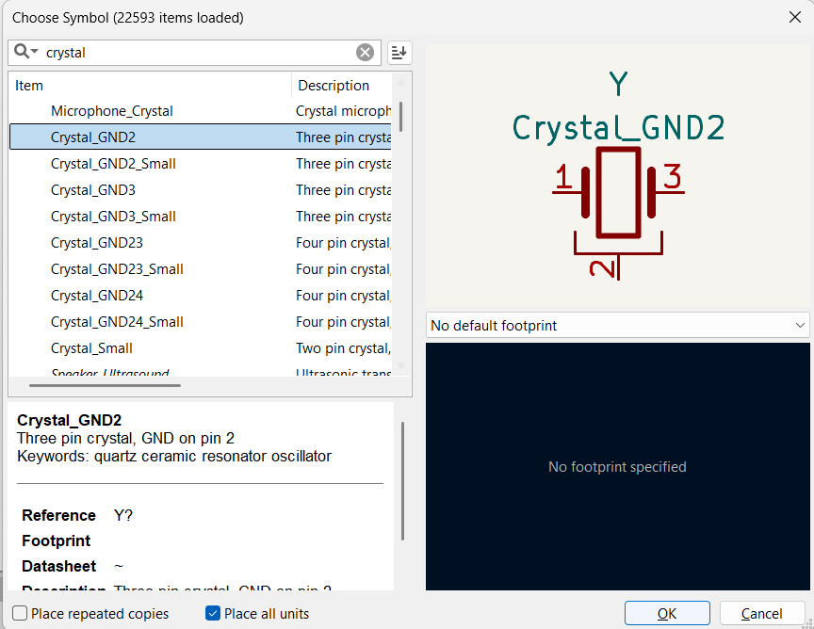
建立原理圖
從資料手冊中選擇所有元件

Slide 9
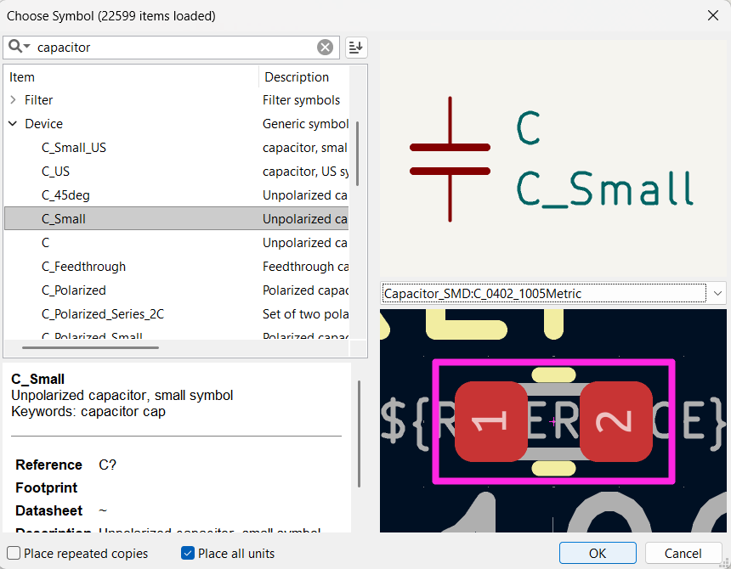
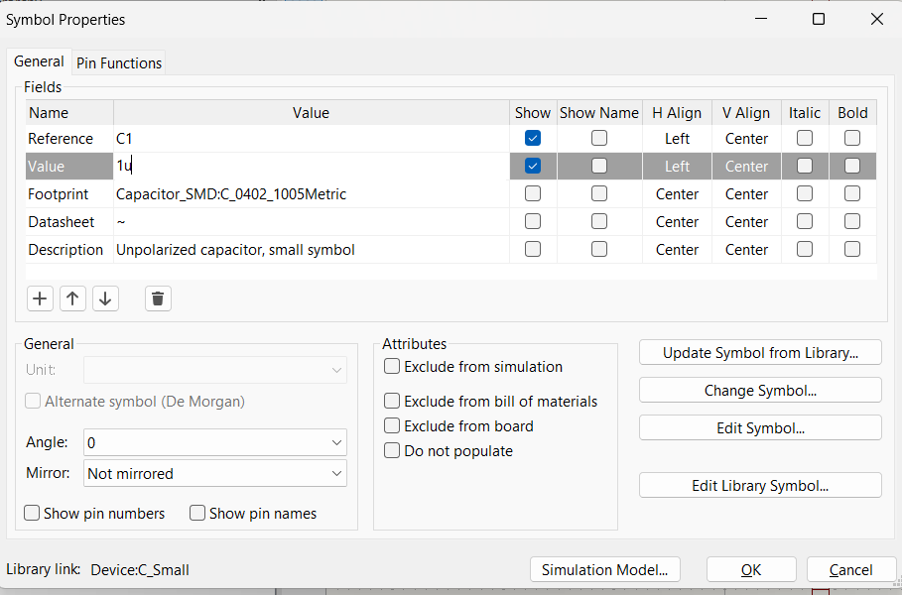
建立原理圖
從資料手冊中選擇所有元件
選擇電容（Capacitor），並設定其數值

Slide 10
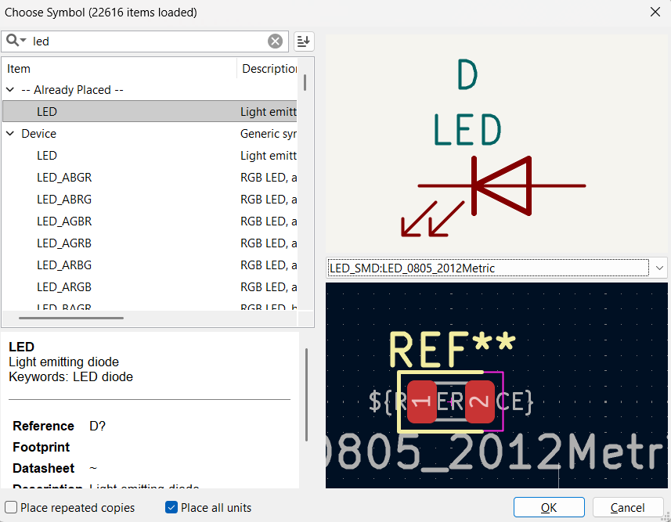
建立原理圖
從資料手冊中選擇所有元件

Slide 11
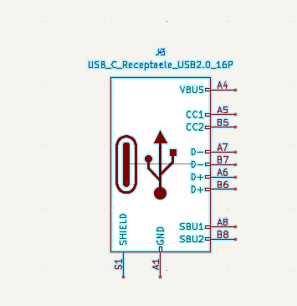
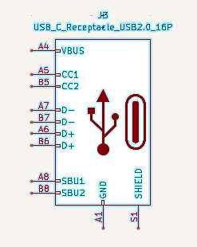
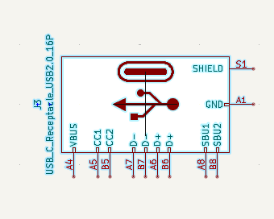
建立原理圖
元件旋轉
按下 “x”
按下 “r”

Slide 12
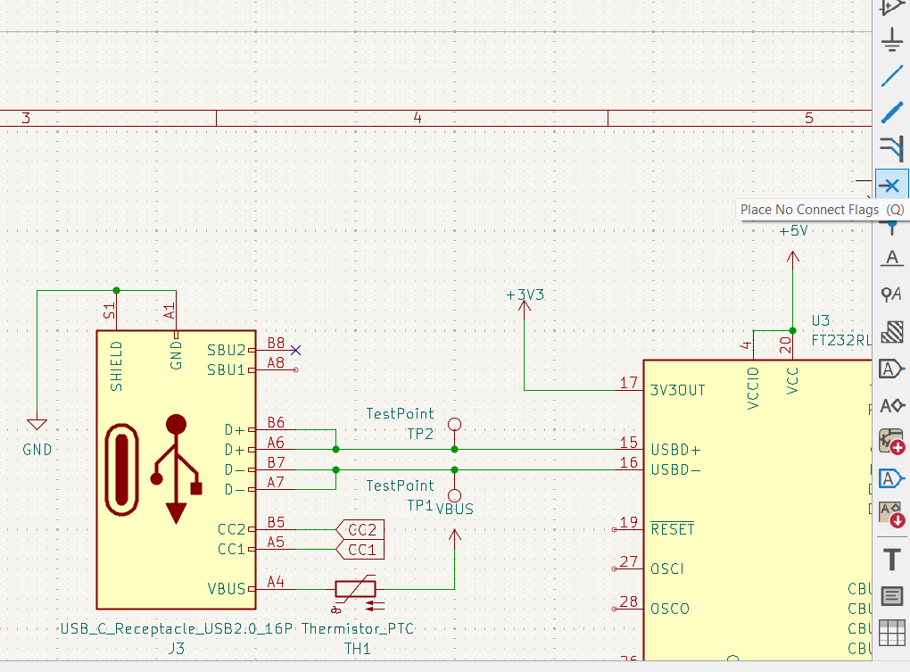
建立原理圖
將此連接到未連接端

Slide 13
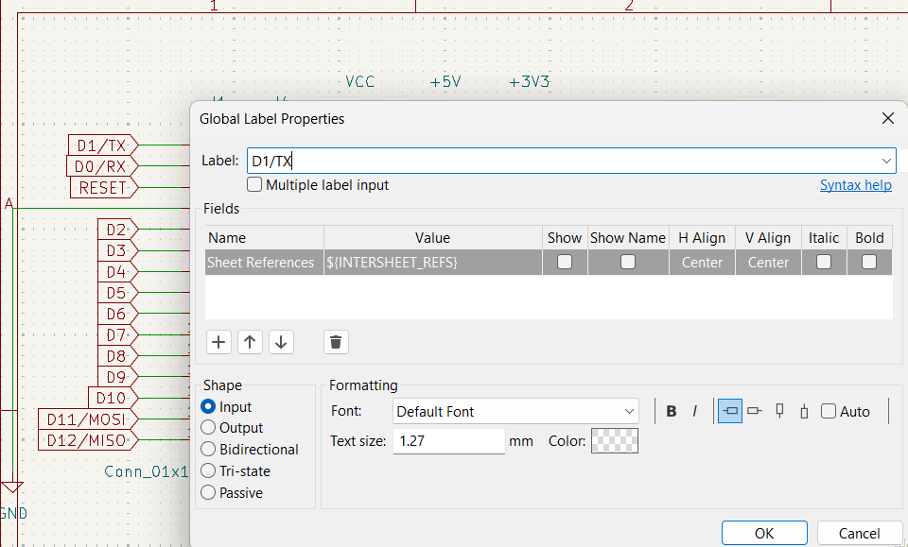
建立原理圖
在放置所有元件（Components）之後，加入標籤（Label）

Slide 14
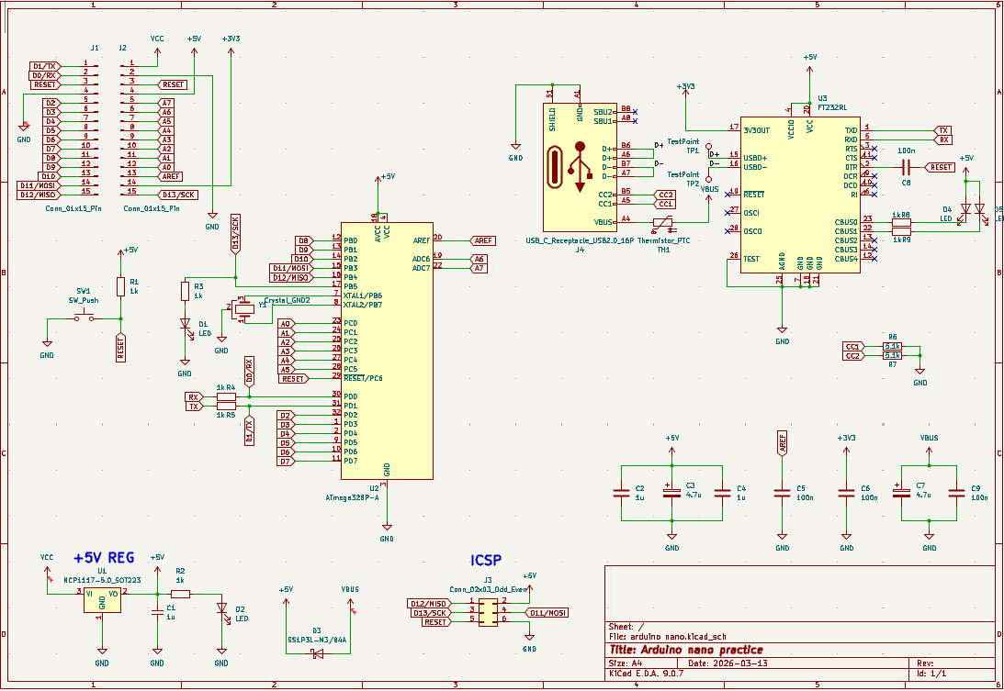
建立原理圖

Slide 15
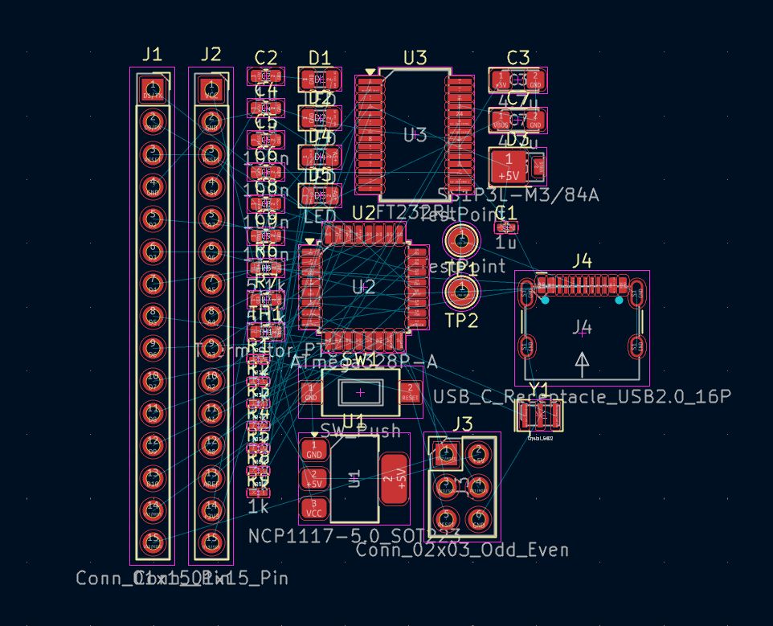
更新 PCB

Slide 16
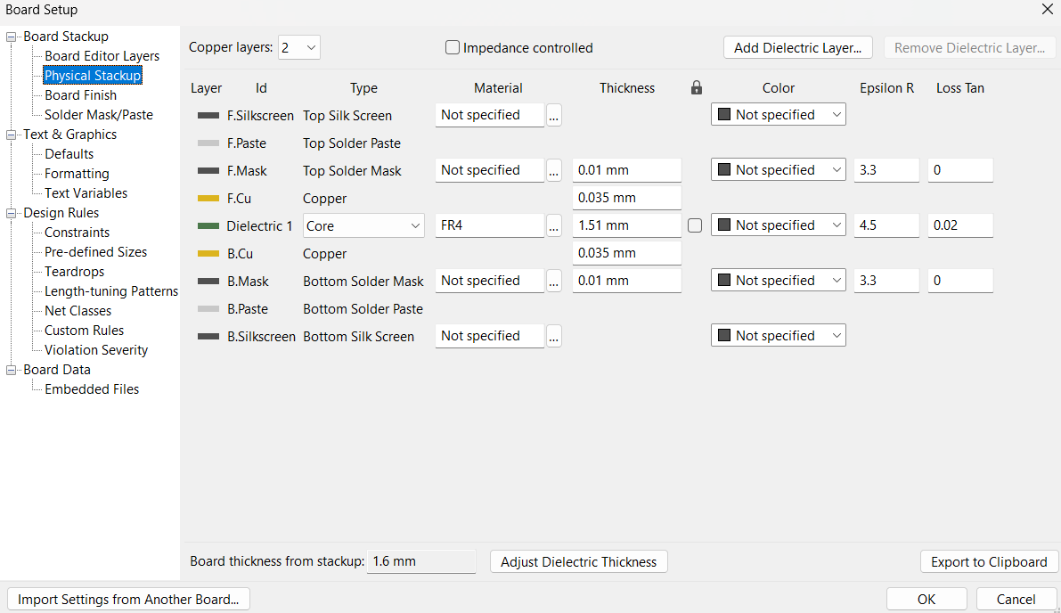
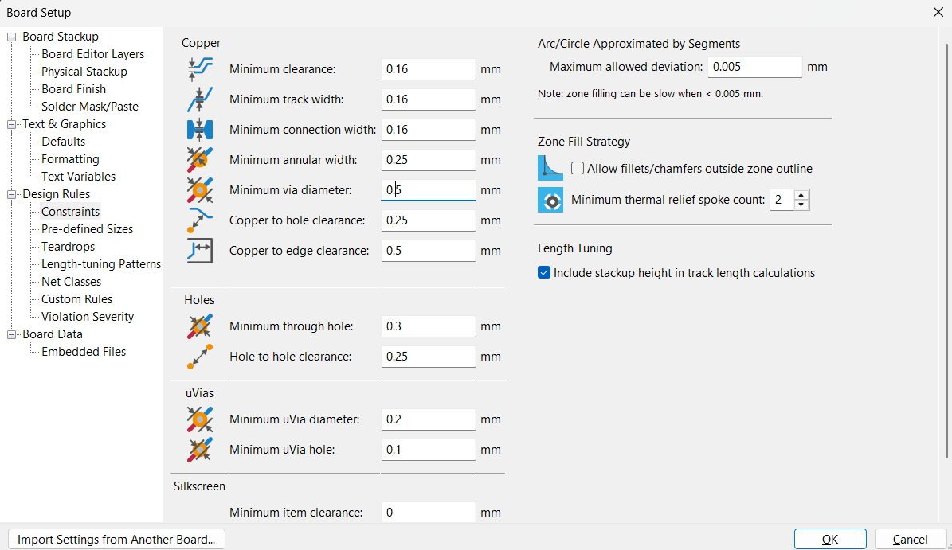
步驟 1：板子設定

Slide 17
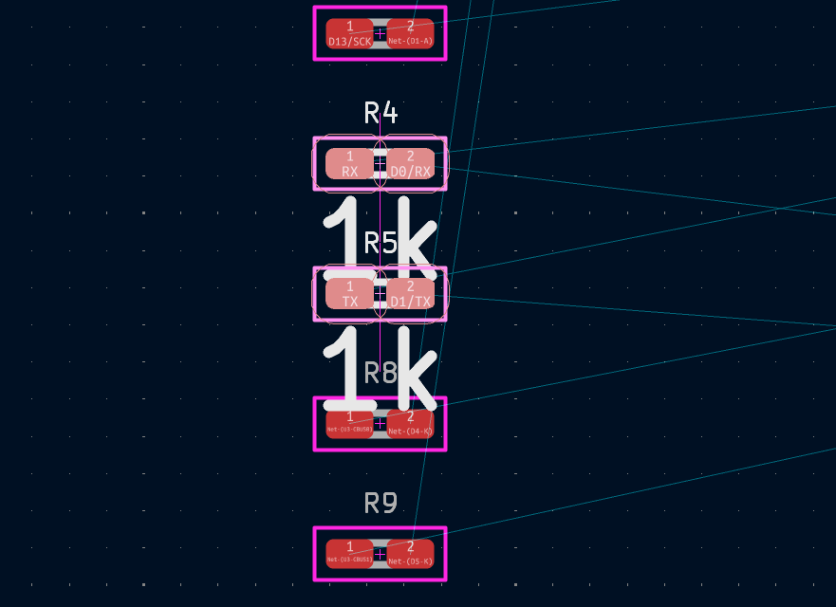
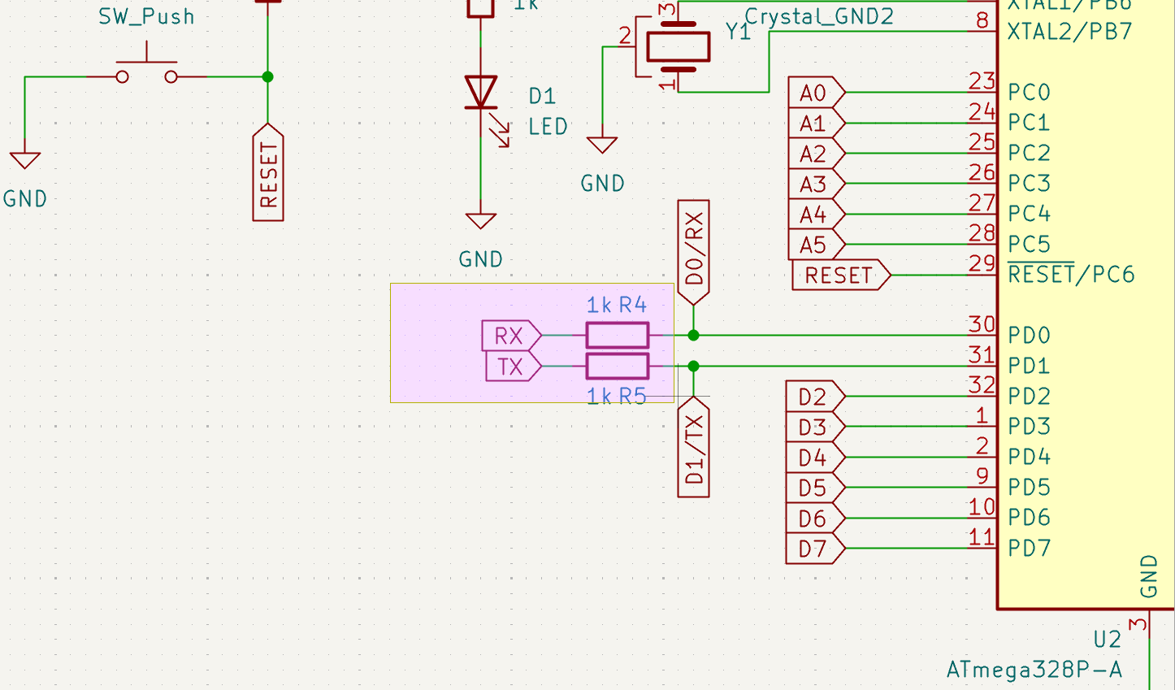
步驟 2：將元件（Components）依各群組排列成適當的形狀
反白 (Highlight) 所需佈置的區域；接著這些元件 (components) 將會出現在 PCB 編輯頁面 (PCB editor page) 上

Slide 18
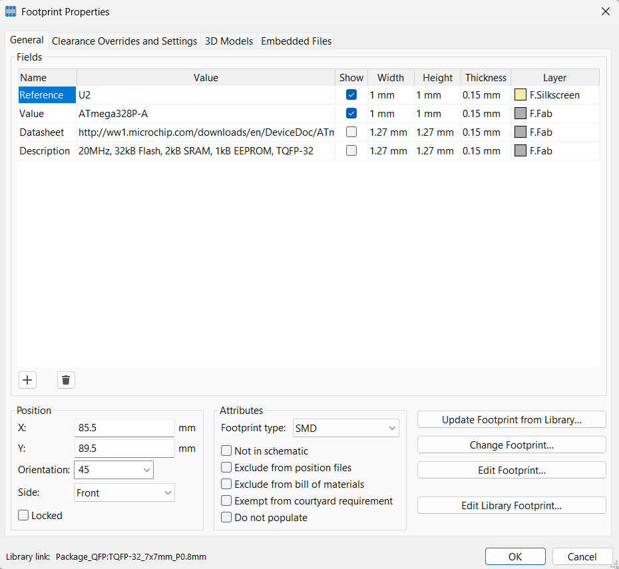
步驟 2：將元件（Components）依各群組排列成適當的形狀
雙擊元件以選擇「屬性」(Properties)，從而設定元件屬性 (component properties)
X、Y 位置
設定方向
更改元件面正面或背面

Slide 19
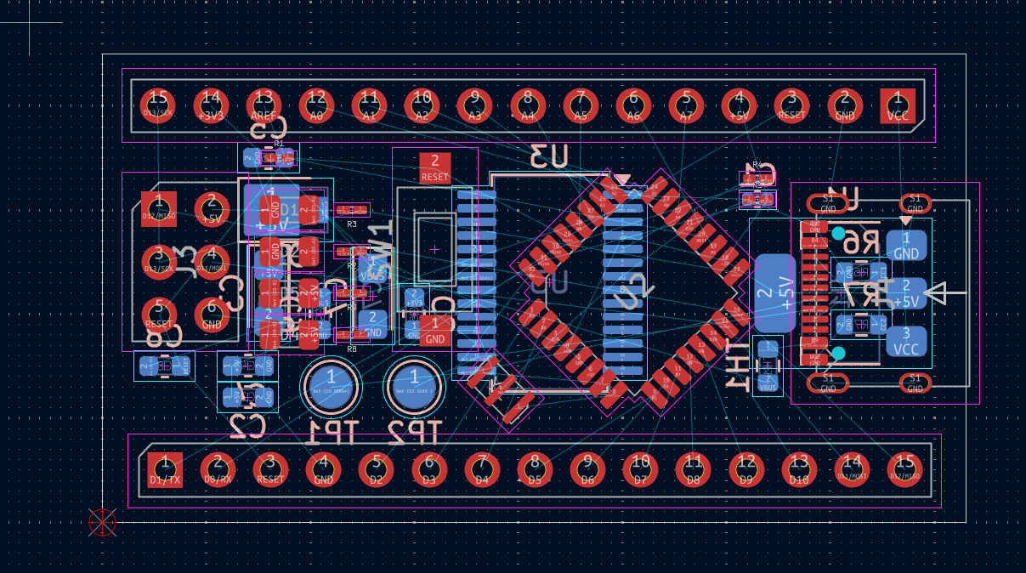
步驟 2：將元件（Components）依各群組排列成適當的形狀
在佈置 (arrange) 之後，繪製外框 (outline) 並為您的 PCB 板設定網格 (grid)

Slide 20
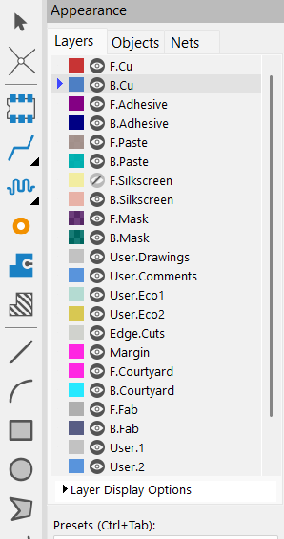
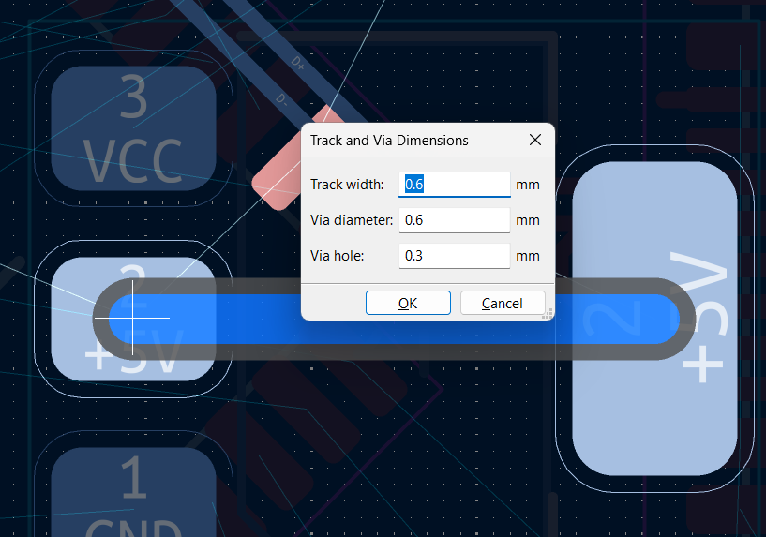
步驟 2：將元件（Components）依各群組排列成適當的形狀
在正面與背面圖層之間移動以進行繪製，並按「e」來更改線寬 (track width)

Slide 21
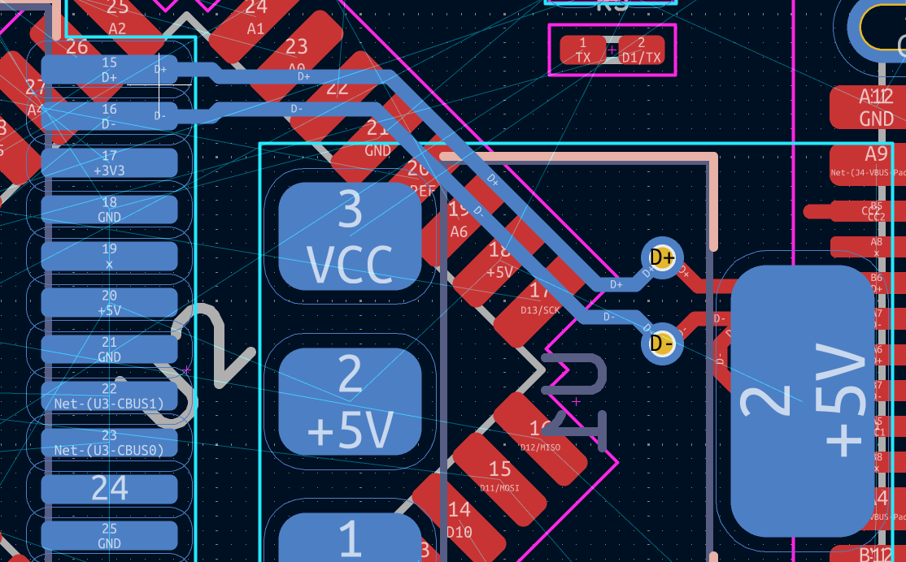
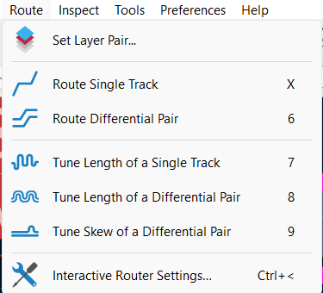
步驟 3：按形狀排列各組中的元件
USB D+ 與 USB D- 的差分佈線

Slide 22
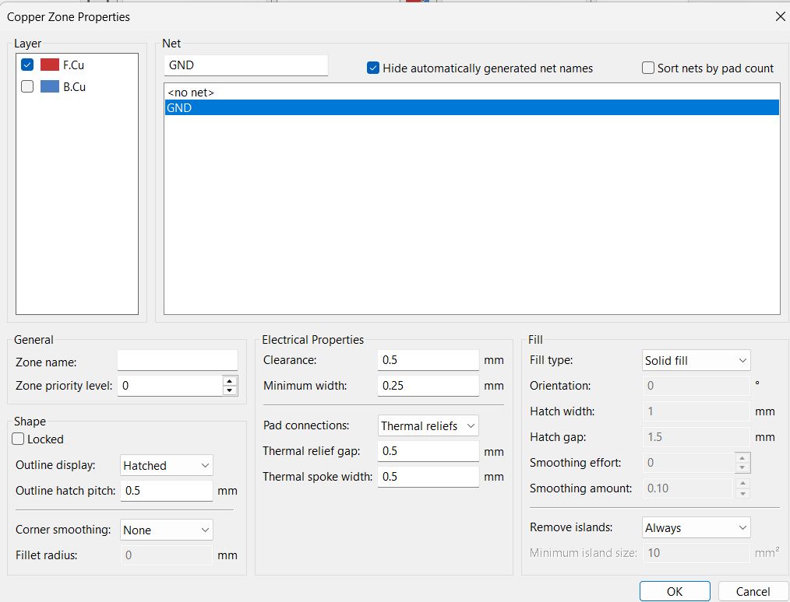
步驟 3：按形狀排列各組中的元件
選擇「繪製填充區」(draw filled zone)，選擇網路 (net)，在此處我們選擇 "GND"

Slide 23
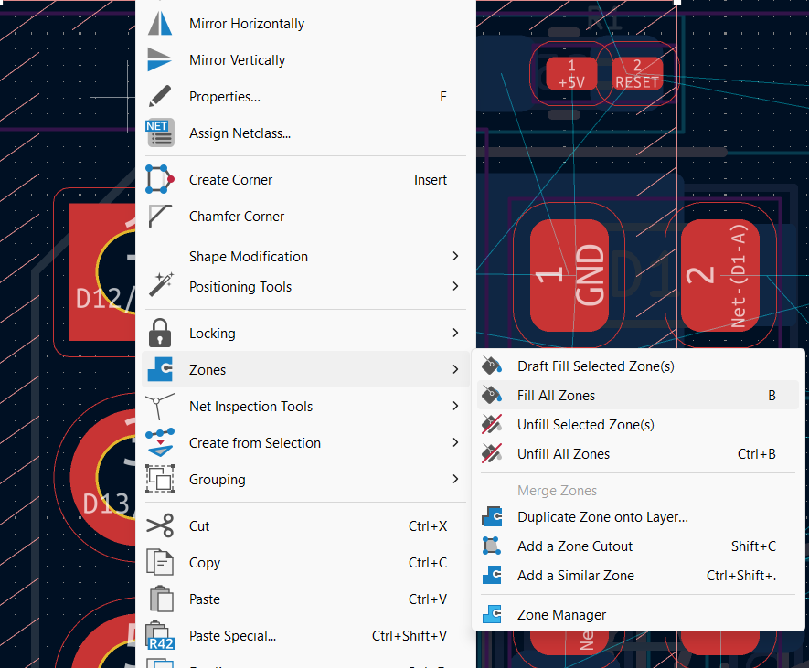
步驟 3：按形狀排列各組中的元件
選擇「繪製填充區」(draw filled zone)，選擇網路 (net)，在此處我們選擇 "GND"
點選您在 PCB 佈局 (PCB layout) 上所繪製的接地銅皮外框，選擇「區域」(Zones) 接著點選「填充所有區域」(Fill All Zones) 以完成接地銅皮

Slide 24
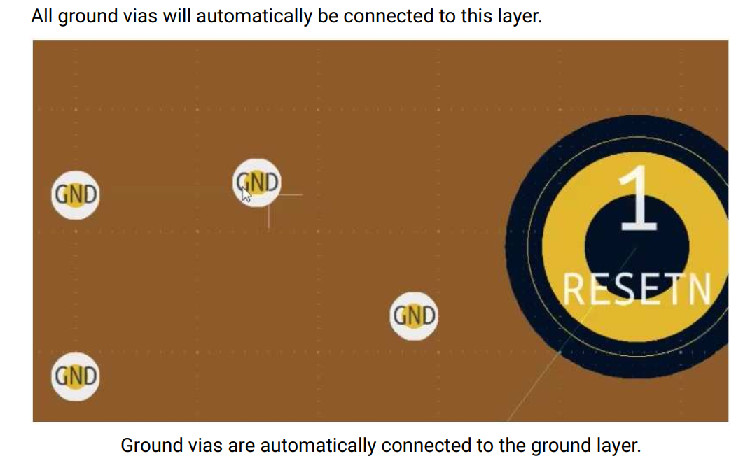
步驟 3: Arrange 元件 in shape in each group
所有接地過孔將自動連接到此層
接地過孔會自動連接到接地層

Slide 25
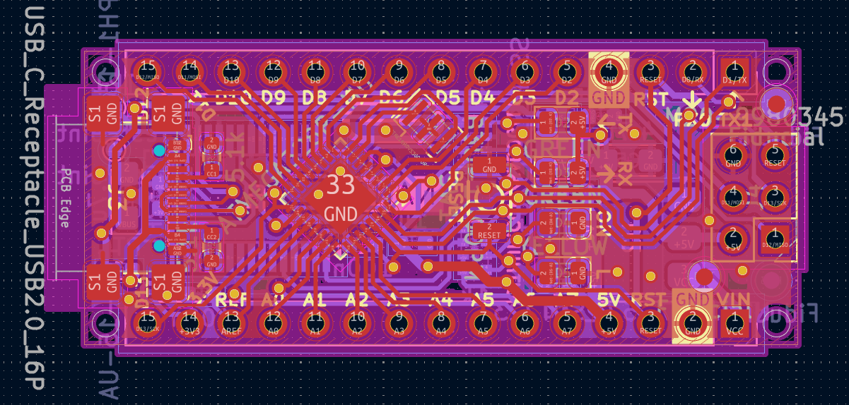
步驟 4：完成所有走線

